Slide 1
Don't destroy
( Не разрушай)

Slide 2

Актуальность проекта
Любое действующее и успешное предприятию требуется инструменты и приборы для диагностик качества своего продукта. Самый лучший способ и экономически выгодный – эта неразрушающий контроль.
На рынке представлено очень много вариантов такой аппаратуры, но не все так просто на первый взгляд. К подбору инструментов и методов нужно относиться очень серьезна, но не у всех достаточно знаний в этой области.
Поэтому наша услуга по подбору приборов и методов контроля, точно будет востребована на рынке

Slide 3
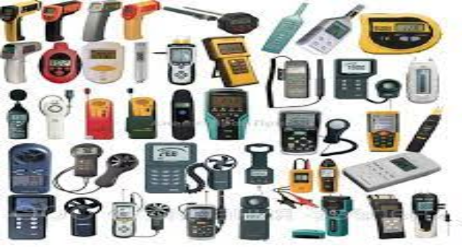
Проблема
Вроде бы просто купить и использовать …
НО если рассматривать шире и на перспективу не все приборы и оборудования можно использовать и они соответствуют требованием метрологических поверок.

Slide 4
Решение
Мы предлагаем наш опыт и знания в подборе методов и приборов для определения физико-механических показателей качества древесных материалов и продуктов. У предприятий больше не будет проблем с прохождением метрологических поверок и процедуры подтверждения.
Мы даем время и гарантию!!!

Slide 5
Рынок
Основными потребителями будет средние и крупные предприятия в области деревообработке.
На данный момент рассматриваем и просчитываем РМЭ.

Slide 6

Планы развития
1. Провести рекламную акцию для привлечения клиентов;
2. Создать Базу добросовестных поставщиков и производителей измерительных приборов;
3. Провести бесплатные семинары для метрологов и малого бизнеса;
4. Проводить мероприятия с ЦСМ

Slide 7
Основные конкуренты
1.ЛабЭк-команда сервисных инженеров, занимаемся диагностикой, ремонтом, техническим обслуживанием и продажей лабораторного оборудования;
2. Компания «Метрологический консалтинг» предлагает всеобъемлющий перечень услуг по подготовке документов к аккредитации и подтверждению компетентности метрологических лабораторий.
3.ЛАБСПЕЙС- партнер в сфере услуг по подбору, поставке и сервису лабораторного оборудования.
4. ООО «ЛабТэк»:-официальный дистрибьютор компании Beckman Coulter International S. A. — одного из мировых лидеров по производству оборудования для клинической лабораторной диагностики и медико-биологических научных исследований.
5. ООО "ДВ-ЭКСПЕРТ"-поставщики оборудования.
Данные организации направлены на оснащения лабораторий связанных с диагностикой химических составов.

Slide 8
Контакты
Телефон
89877286867 – Зимина Елизовета

